Slide 1


Obchodní akademie a Jazyková škola
s právem státní jazykové zkoušky Jihlava
Šablona 32
VY_32_INOVACE_341.ŠPJ.34
Deportes - léxico

Slide 2
Číslo projektu: CZ.1.07/1.5.00/34.0744
Šablona: VY_32_INOVACE
Číslo DUMU: 341.ŠPJ.34
Předmět: Španělský jazyk
Název materiálu: Deportes – léxico - prezentace
Autor: Mgr.Simona Zatočilová
Formát: Prezentace Microsoft Powerpoint
Velikost:1311kB
Stupeň a typ vzdělávání: SŠ – odborné vzdělávání
Licence k obrazovému materiálu: CC BY, CC BY-SA
Datum vytvoření: 1.11. 2012
Klíčová slova: deportes, léxico
Anotace:Materiál slouží k rozšiřování slovní zásoby z oblasti sportu

Slide 3
DEPORTES
Léxico

Slide 4
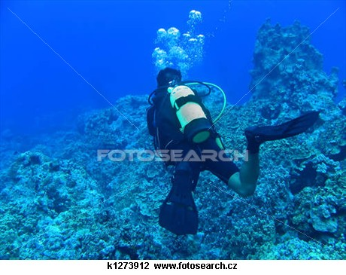
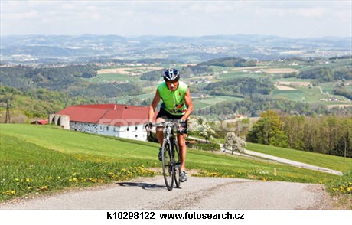
deportes
- SUBMARINISMO
- Potápění
- CICLISMO
- Cyklistika

Slide 5
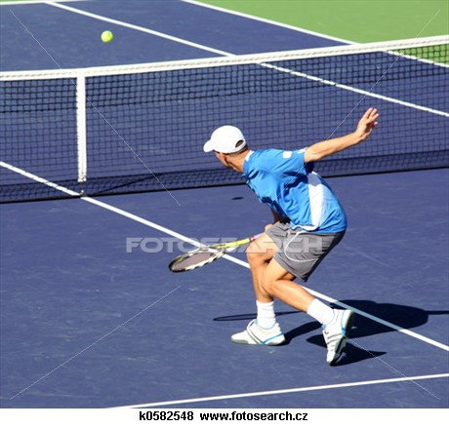
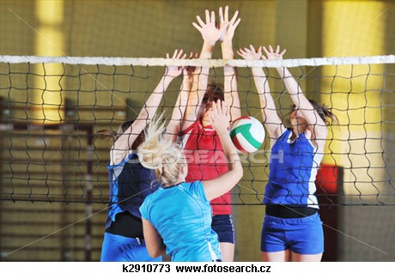
deportes
- TENIS
- Tenis
- VOLEIBOL
- Volejbal

Slide 6
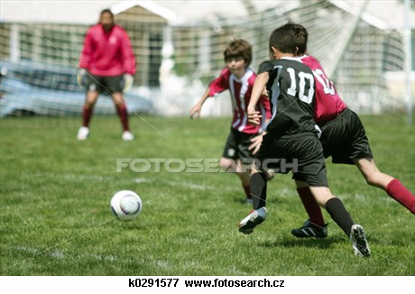

deportes
- FÚTBOL
- Fotbal
- ATLETISMO
- Atletika

Slide 7
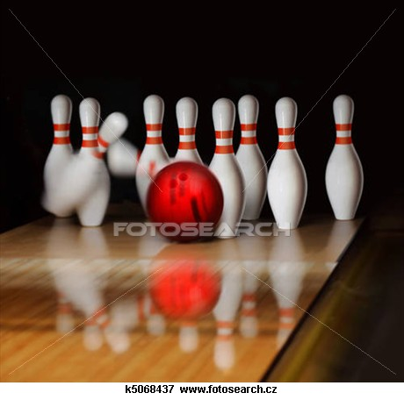
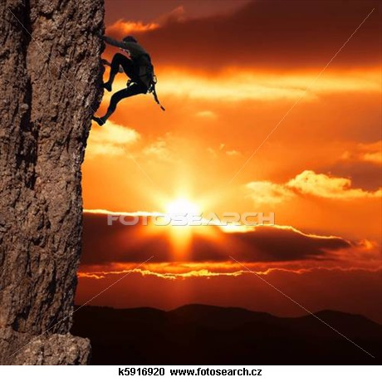
deportes
- BOLOS
- Kuželky
- ALPINISMO
- Horolezectví

Slide 8
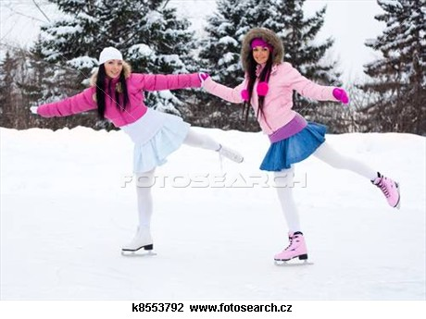
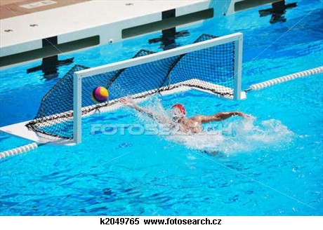
deportes
- PATINAJE
- Bruslení
- WATERPOLO
- Vodní pólo

Slide 9
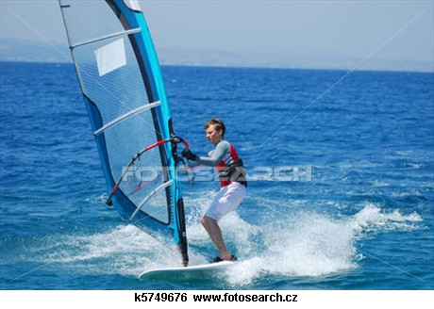
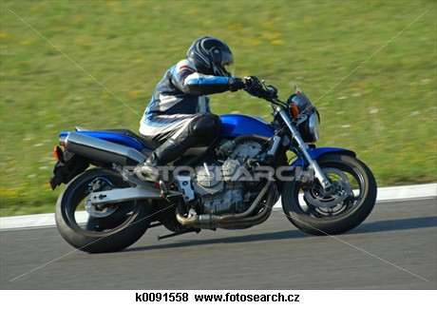
deportes
- WINDSURF
- Windsurfing
- MOTOCICLISMO
- Motocyklistika

Slide 10
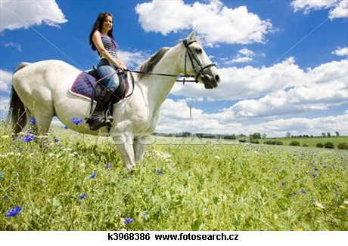
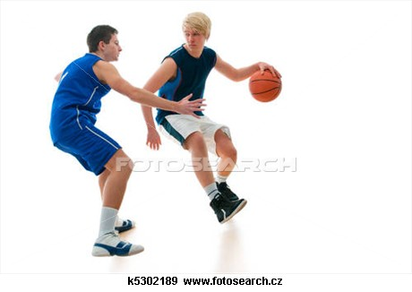
deportes
- EQUITACIÓN
- Jezdectví
- BALONCESTO
- Košíková

Slide 11
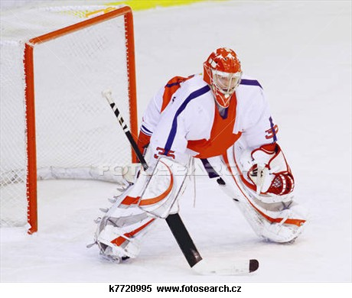
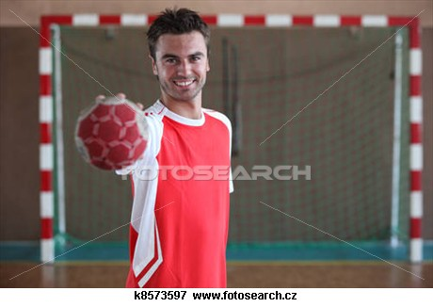
deportes
- HOCKEY
- Hokej
- BALONMANO
- Házená

Slide 12
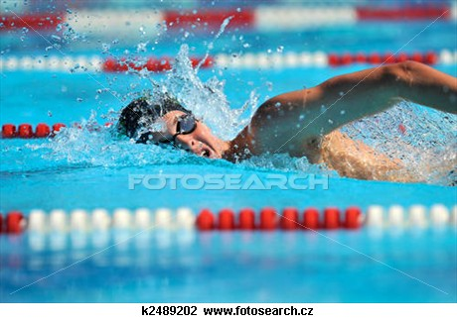
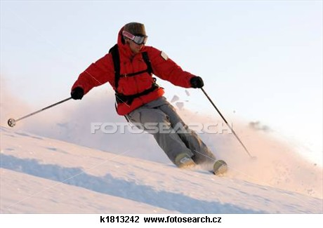
deportes
- NATACIÓN
- Plavání
- ESQUÍ
- Lyžování

Slide 13

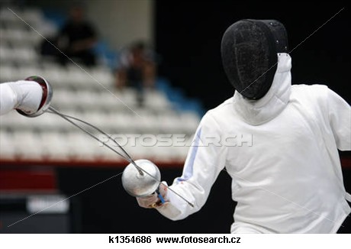
deportes
- GOLF
- Golf
- ESGRIMA
- Šerm

Slide 14
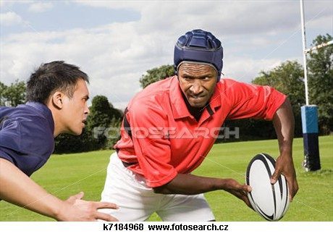
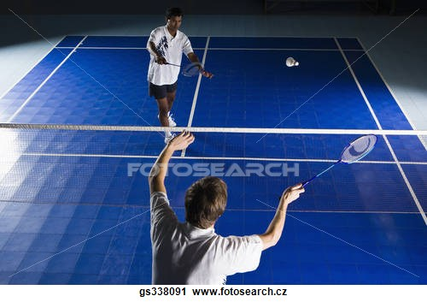
deportes
- RUGBY
- Ragby
- BÁDMINTON
- Badminton

